Slide 1
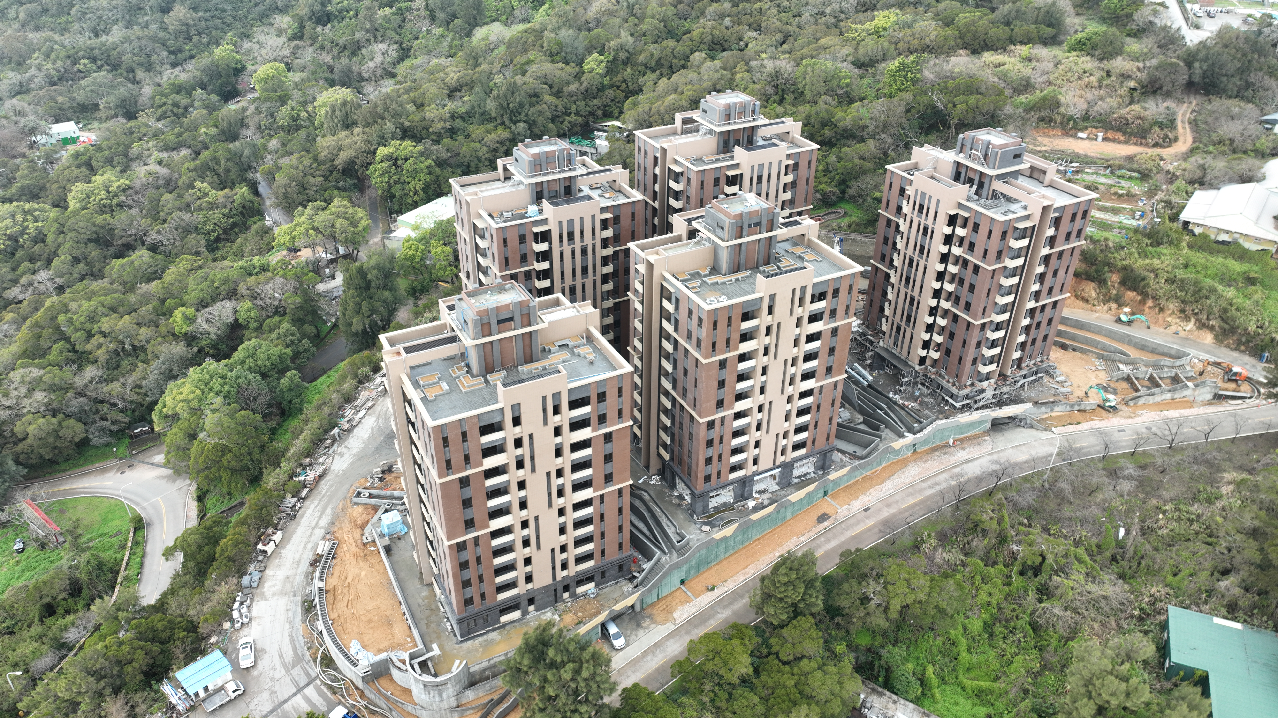
：談連江縣社會住宅 【發展過程】
簡報人：劉德全 參議

Slide 2
社會住宅？【只租不售】
住宅法第3條
指由政府興辦或獎勵民間興辦，專供出租之用之住宅及其必要附屬設施。
住宅法第19條第1項(興辦方式) | 住宅法第19條第1項(興辦方式)
一 | 新建
二 | 利用公有建築物及其基地興辦
三 | 接受捐贈
四 | 購買建築物
五 | 承租民間住宅並轉租及代為管理
六 | 獎勵、輔導或補助第五十二條第二項租屋服務事業承租民間住宅並轉租及代為管理，或媒合承、出租雙方及代為管理
七 | 辦理土地變更及容積獎勵之捐贈
八 | 其他經中央主管機關認定之方式
社會住宅附屬設施項目表
一 | 社會福利服務 | 七 | 商業活動
二 | 身心障礙服務 | 八 | 托育服務
三 | 餐飲服務 | 九 | 幼兒園
四 | 長期照顧服務 | 十 | 青年創業空間
五 | 文康休閒活動 | 十一 | 其他必要附屬設施 （如停車場）
六 | 社區活動
*以上未滿1000戶經評估後得設置。
內政部社會住宅興辦計畫非自償性經費作業須知，住宅每建坪租金平均以市場租金水準 70%為下限。

Slide 3
社會住宅出租對象
經濟或社會弱勢者，至少40%
非設籍就學、就業有居住需求者
一般縣民
其他縣民
低收入戶或中低收入戶。
特殊境遇家庭。
育有未成年子女三人以上。
於安置教養機構或寄養家庭結束安置無法返家，未滿25歲。
65歲以上之老人。
受家庭暴力或性侵害之受害者及其子女。
身心障礙者。
感染人類免疫缺乏病毒者或罹患後天免疫缺乏症候群者。
原住民。
災民。
遊民。
因懷孕或生育而遭遇困境之未成年人。
其他經主管機關認定者。
同一家庭以一人提出申請一處社會住宅為限

Slide 4
本縣社會住宅預定地
南竿
北竿
東莒
大坪段744地號(大坪營區，中華電信斜對面)
東引
青帆段153地號(坤坵步道旁)
西莒
東引西段282-7等地號(崇廉營區，鄉公所斜對面)
塘岐段863等地號(原塘岐西營區，鄉代會對面)
介壽段870等地號(光武營區，鄉公所倉庫)
內政部國土管理署
國家住宅及都市更新中心
連江縣政府

Slide 5
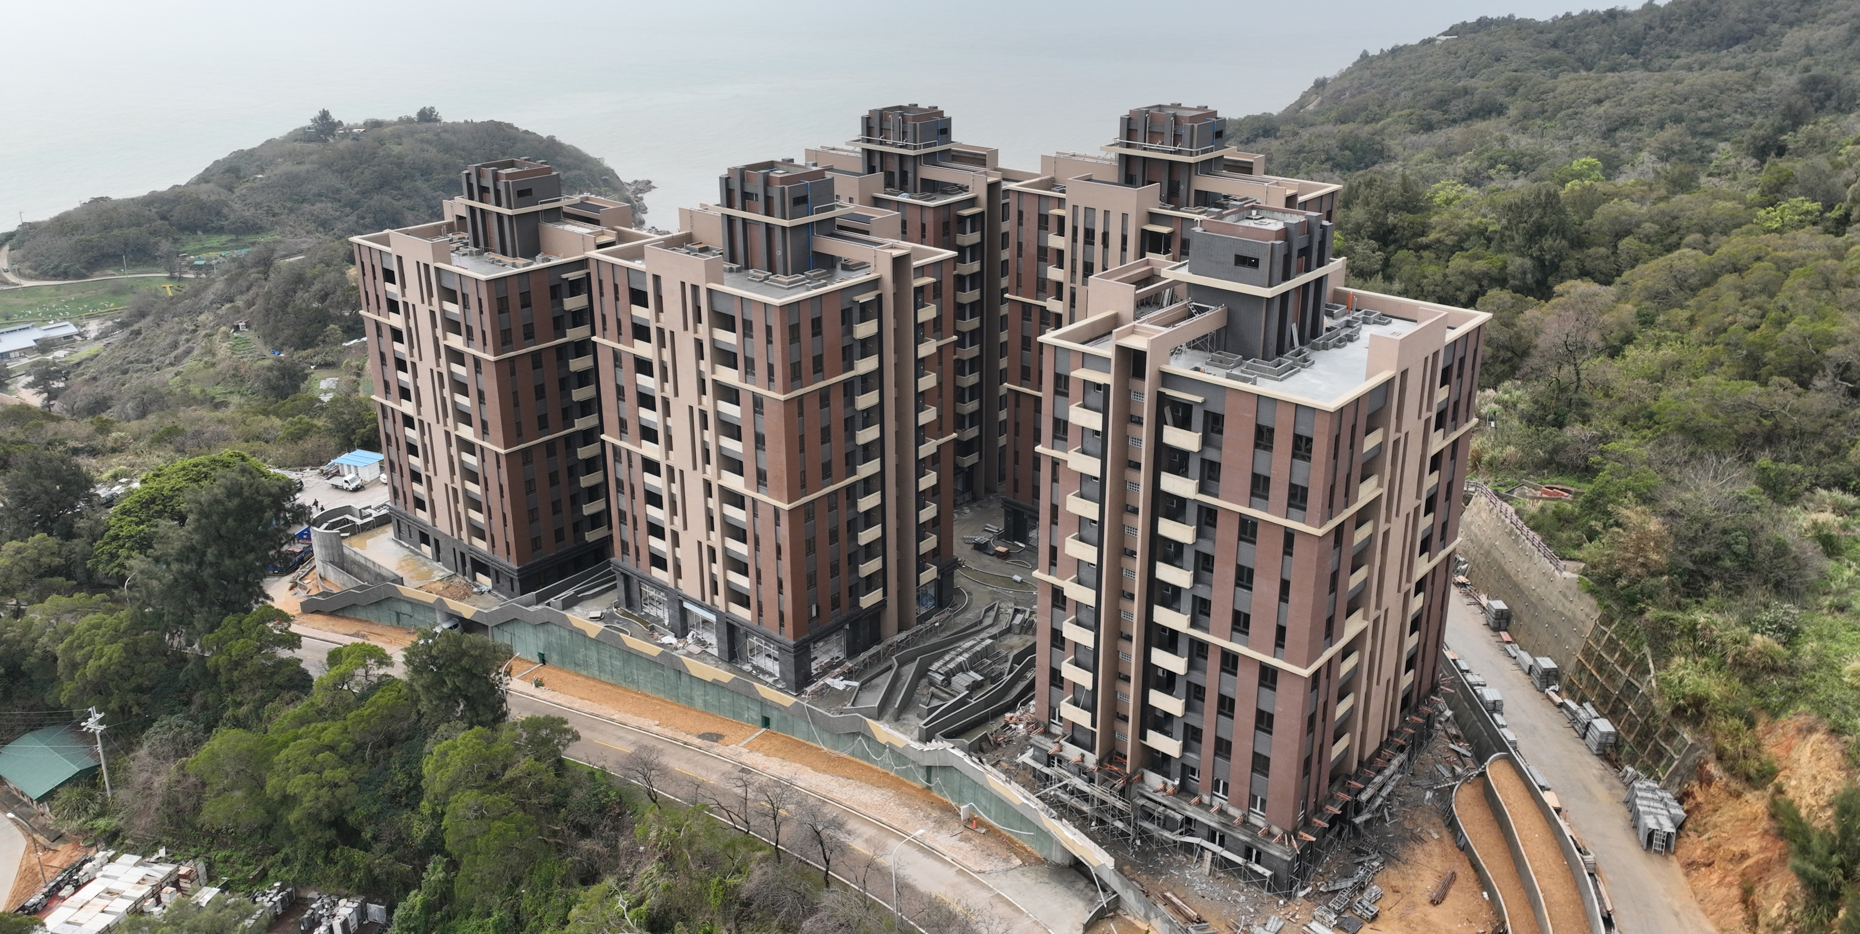
發展過程【過去】
仁愛147土地辦理保護區變更為住宅區時，營建署都市計劃委員會要求興建社會住宅；本縣首例為南竿鄉「仁愛段147地號示範住宅、社會住宅」，總計214戶，其中20戶為社會住宅，預計本(112)年度12月中旬竣工、113年辦理招租營運。
※ 「連江縣南竿鄉仁愛段社會住宅先期規劃案」(成果)內政部營建署於 107/02/02 備查。
仁愛段147住宅

Slide 6
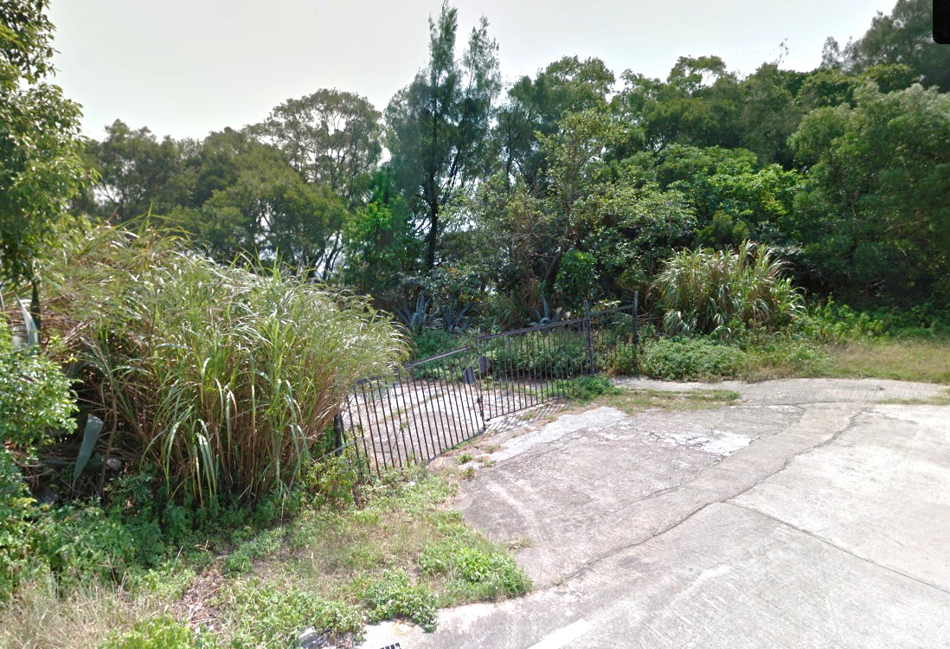
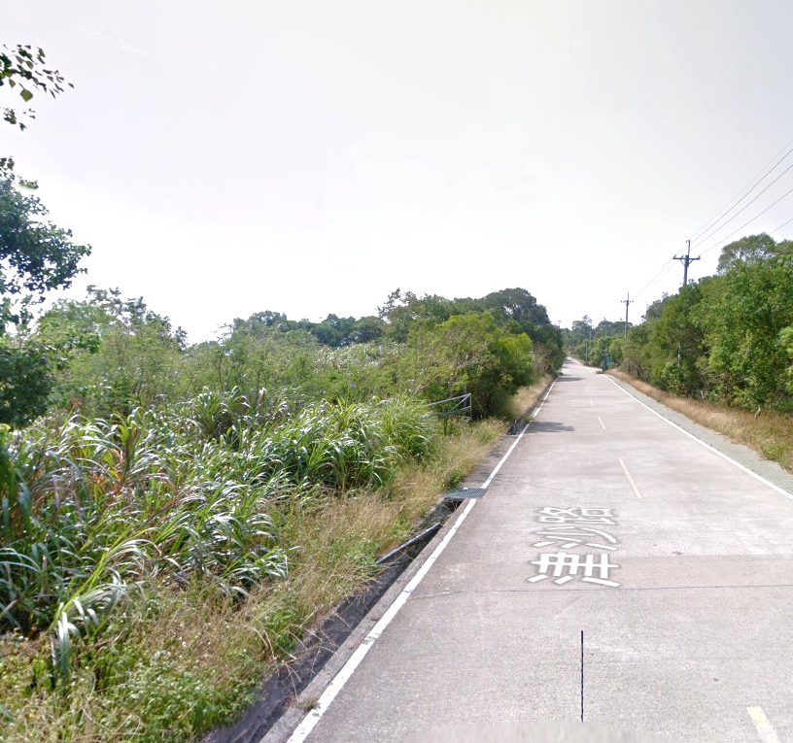
發展過程【過去】
緣起：
內政部營建署城鄉發展分署計畫於縣府所在地「南竿鄉」興建一處社會住宅(統計達5萬人以上之鄉鎮可納入興辦社會住宅計畫)
◆ 111/07/25 - 分署訪馬現勘研商會議
◆ 111/08/24 - 分署署長蒞馬視察
◆ 111/12/02 - 南竿鄉暫定預定地為仁愛段虎距南營區(津沙監理所對面)，並提出本縣各島皆有居住需求，請該署一併協助規劃。
圖片來源：GOOGLE MAP
圖片來源：GOOGLE MAP
仁愛段虎距南營區(津沙監理所對面)

Slide 7
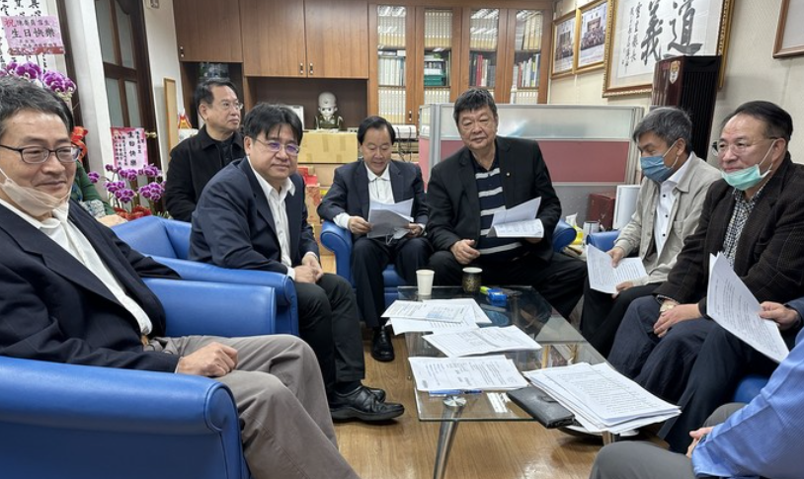
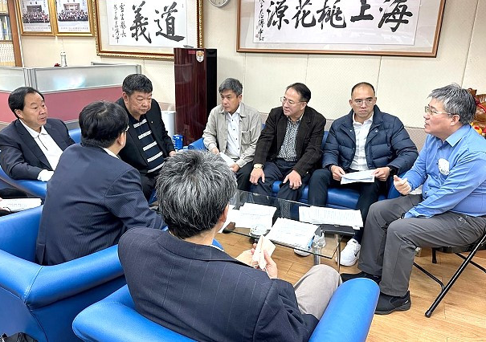
發展過程【現在】
◆ 111/12/27 - 王縣長忠銘上任後第一次主管周報即交辦本人：推動本縣社會住宅及介壽商場計畫，希望於三年內定案推動，並由縣長每半個月親自主持推動會議。
◆ 112/01/10 - 函請陳雪生委員辦公室召開「第1次連江縣社會住宅研商會議」立法院陳雪生委員會同營建署署長、本府劉參議、本府產發處處處長、縣議會議長、東引鄉鄉長及東引鄉代會主席，召開「東引鄉推動興建社會住宅研商會議」，會議結論：東引地區社會住宅興建營建署(署長)原則同意，相關細節請營建署召開專業會議推動執行，縣府及地方配合推動，其他各鄉興建模式比照推動。
▲112/01/10 第1次社宅研商會議
▲112/01/10 第1次社宅研商會議

Slide 8
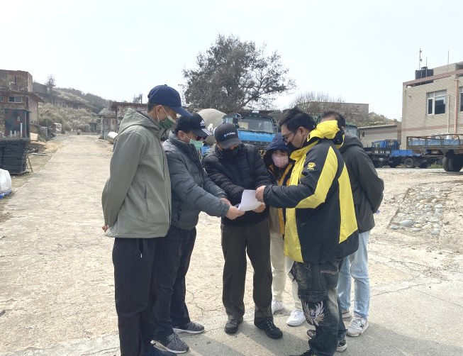
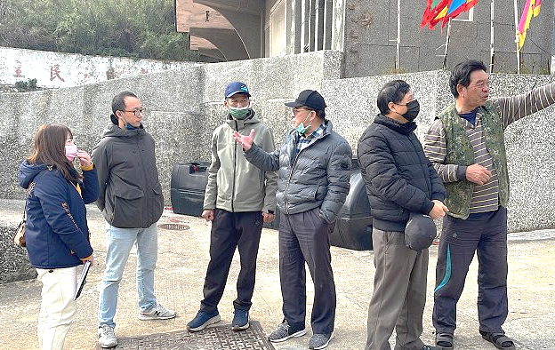
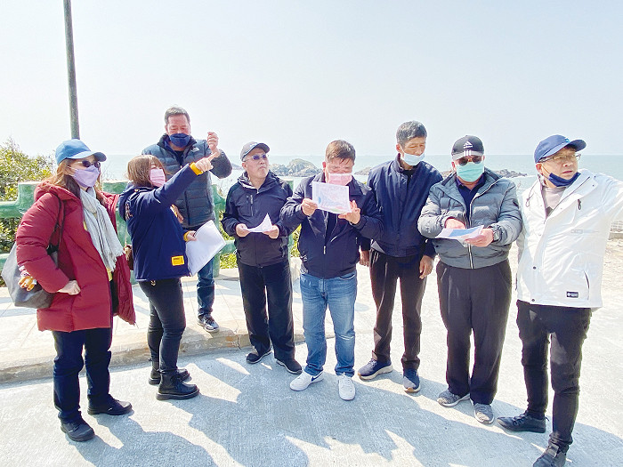
發展過程【現在】
◆ 本人與縣府產發處分別前往各鄉，會同鄉公所、當地民代、地政局及軍方現勘社會住宅用地及委辦租屋需求問卷調查。
112/02/13 - 北竿鄉
112/02/18 - 南竿鄉
112/02/20 - 莒光鄉東西莒
112/03/03 - 莒光鄉西莒
112/05/02 - 東引鄉(委由公所)
▲112/02/13 北竿鄉會議
▲112/02/20 莒光鄉東莒會議
▲112/02/20 莒光鄉西莒會議
▲112/03/03 莒光鄉西莒會議

Slide 9
發展過程【現在】
函文予各鄉執行之時間
南竿 - 112年03月02日函文，並已於112年03月30日回報統計成果
北竿 - 112年02月17日函文，並已於112年04月12日回報統計成果 莒光 - 112年03月02日函文，並已於112年03月30日回報統計成果
東引 - 112年02月17日函文，並已於112年03月13日回報統計成果
承租房型意願 | 南竿鄉 | 北竿鄉 | 莒光鄉 | 東引鄉 | 總計
無意願 | 13.00% | 20.85% | 3.69% | 4.37% | 10.53%
1房 | 63.70% | 26.39% | 23.27% | 28.64% | 35.67%
2房 | 17.20% | 13.19% | 35.48% | 25.97% | 23.07%
3房 | 3.70% | 21.70% | 22.35% | 28.16% | 19.07%
4房 | 0.50% | 17.87% | 15.21% | 12.86% | 11.66%

Slide 10
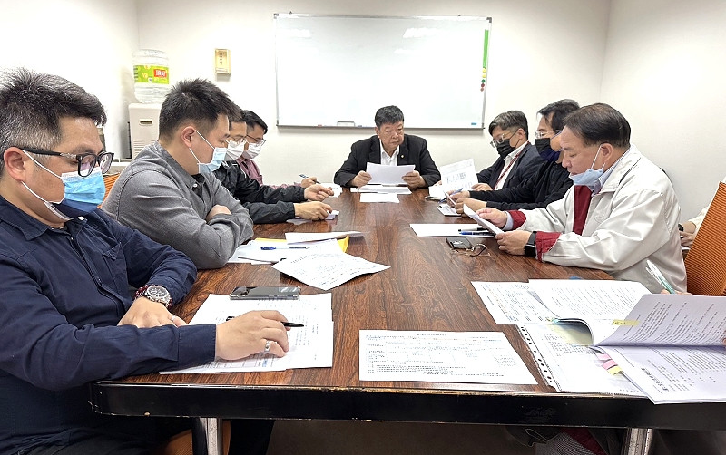
發展過程【現在】
◆ 112/03/27 - 營建分署召開本縣南竿鄉社會住宅基地研商會議，考量原預定地虎距南營區尚有國防安全需求及戰備任務，變更南竿鄉預定地為介壽段光武營區(中央大道砂石場對面)。
◆ 112/04/11 -
函請陳雪生委員辦公室召開「第2次連江縣社會住宅研商會議」立法院陳雪生委員結論：南竿地區由住都中心興辦、本府協助，東引地區由本府興辦並由營建署全額補助(申請)，北竿及東西莒地區因無法跨島則比照東引辦理。
▲112/04/11 第2次社宅研商會議

Slide 11
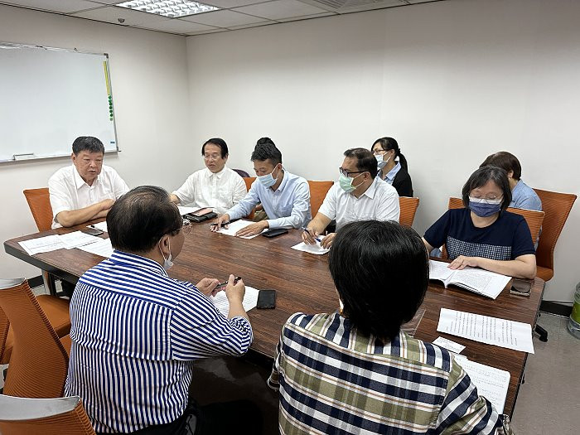
發展過程【現在】
◆ 112/06/15 - 函請陳雪生委員辦公室召開「第3次連江縣社會住宅研商會議」 立法院陳雪生委員結論：
▲112/06/15 第3次社宅研商會議
社會住宅係總統重大政策，各部門機關均應全力配合推動。
馬祖地區社會住宅前經數次會議結論，為南竿地區由營建署自辦，東引、北竿、東莒、西莒地區由連江縣政府提出補助計畫，由營建署今年內全額補助連江縣政府辦理。
有關馬祖地區四鄉五島興建社會住宅，所需之國有土地同意使用函文部份，請財政部國產署及國防部軍備局各自檢討，在不影響工程統包發包情形下，儘速函文同意營建署及連江縣政府使用各該國有土地。
請營建署及連江縣政府依預定進度，南竿地區今年10月底前完成工程統包發包，其他地區今年7月份前送補助計畫函請營建署核（審）定。
本席與財政部國產署署長電話協調社會住宅的政策，國產署全力配合辦理。

Slide 12
發展過程【現在】
原縣長裁示本(112)年度元月起，每半個月由縣長主持住宅專案會議一次，建議自4月份起改為每月召開一次，並建議立法院每季(1、4、7、11月)召開一次，以列管進度達到預期目標時效。
 |  | 112年
 |  | 1 |  | 2 |  | 3 |  | 4 |  | 5 |  | 6 |  | 7 |  | 8 |  | 9 |  | 10 |  | 11 |  | 12
原定 | 立法院
 | 縣府
建議 | 立法院
 | 縣府
每季乙次
每季乙次
每季乙次
每月乙次
每月乙次
每月乙次
每月乙次
每月乙次
每月乙次
每月乙次
每月乙次
每月乙次

Slide 13
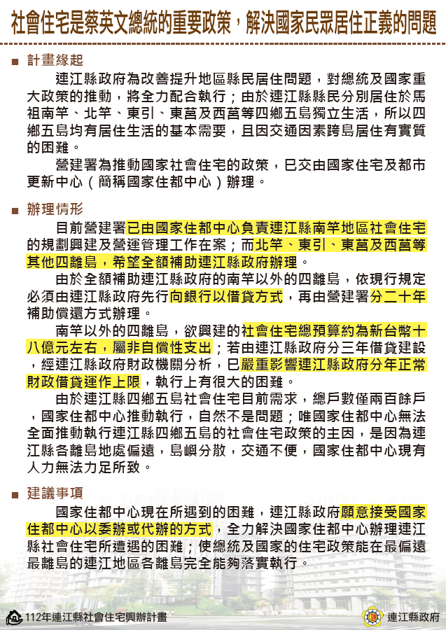
發展過程【現在】
◆ 112/07/17 - 縣長主持的社會住宅月會中，財稅局對中央全額補助縣府非自償性經費，必須由縣府分20年自行貸款再由中央分年攤還，已嚴重影響縣府借貸；必須立即請陳雪生委員協助拜會內政部及營建署，尋求突破解決。

Slide 14
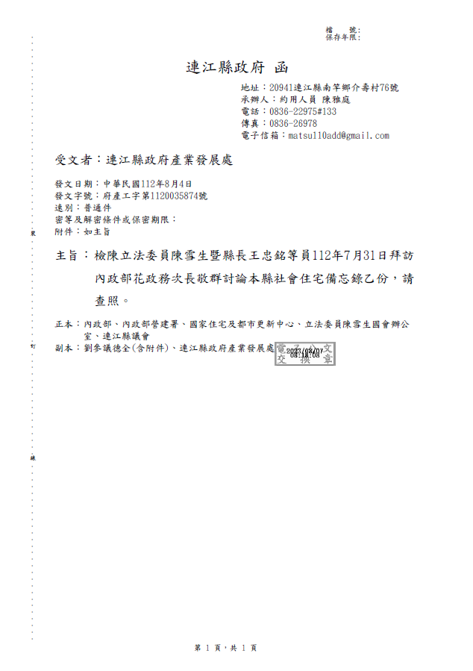
發展過程【現在】
◆ 112/07/31 - 函請陳雪生委員辦公室召開「第4次連江縣社會住宅研商會議」陳雪生立委聯繫王縣長及議長拜會內政部花政務次長及營建署長，獲得共識：
南、北竿地區由住都中心興辦，東引、東莒及西莒由縣府興辦。
由內政部函報行政院專案核准本縣非自償補助經費改於興建期間依工程進度分期撥付完畢。
有關本縣社會住宅先期規劃費用，可申請內政部全額補助計畫。

Slide 15
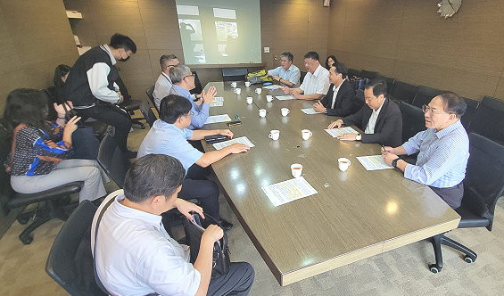
發展過程【現在】
【第4次社宅研商會議】備忘錄
112年07月31日 (星期一) 上午10時30分
陳雪生立委、連江縣縣長王忠銘及張永江議長拜會內政部花敬群政務次長討論連江縣社會住宅備忘錄：
為協助連江縣社會住宅需求，中央地方分工興辦，並初步獲致以下共識：
連江縣南竿及北竿社會住宅由住都中心負責興辦；東引及莒光（東莒及西莒）社會住宅由縣府自行興辦。
考量離島縣市財政，在不改變社宅案件非自償補助經費計算原則下，內政部將協助報院調整非自償補助撥付年期，改於社宅興建期間依工程進度分期撥付完畢。
東引及莒光興建規模依縣府財政狀況及實際需求審慎評估。另考量離島地區出租費率偏低，自償率可能不到1/3，縣府將提供較實際市場租金資料予內政部再試算自償率。
連江縣為辦理社會住宅之先期規劃委外經費150 萬元，請連江縣政府專案申請內政部全額補助。
▲112/07/31 第4次社宅研商會議-拜訪花次長

Slide 16
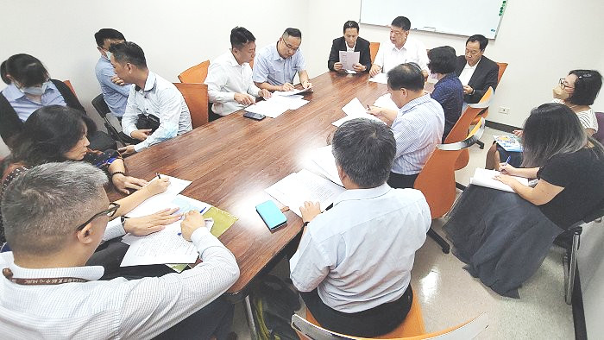
發展過程【現在】
◆ 112/07/31 - 函請陳雪生委員辦公室召開「第5次連江縣社會住宅研商會議」
立法院陳雪生委員會議結論：
本縣四鄉五島社會住宅之用地，國防部軍備局同意縣府先行使用辦理，國產署經管土地亦同意配合辦理。 (東引西段282-7等4筆、東莒大坪段744及西莒青帆段153地號)
▲112/07/31 第5次社宅研商會議

Slide 17
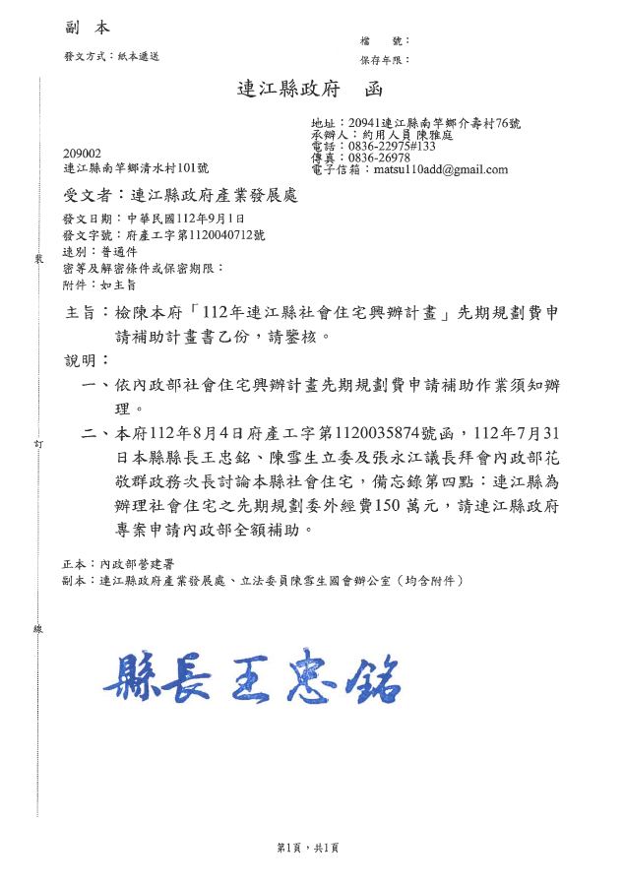
發展過程【現在】
◆ 112/09/01 - 本府產發處函送本縣社會住宅興辦計畫先期規劃費(新台幣150萬元)申請補助計畫書予內政部營建署，尚審核中。
※ 先期規劃費申請 (112年9月1日 府產工字第1120040712號函)
※ 「先期規劃」補助申請
地區：東引、莒光（東西莒）
經費：新台幣150萬元

Slide 18
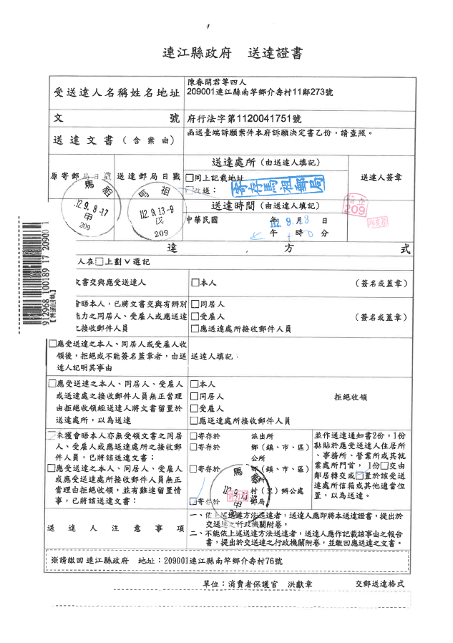
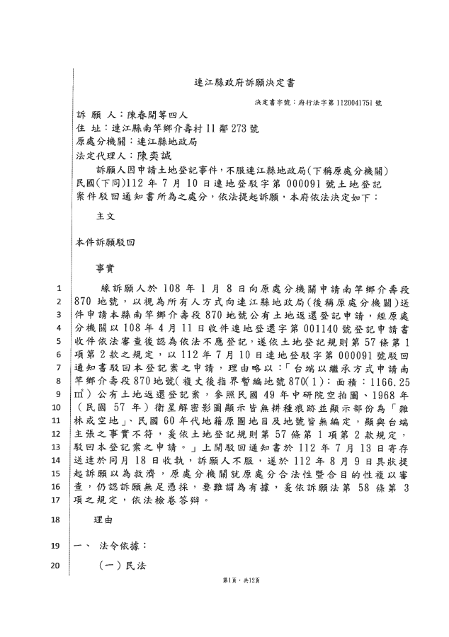
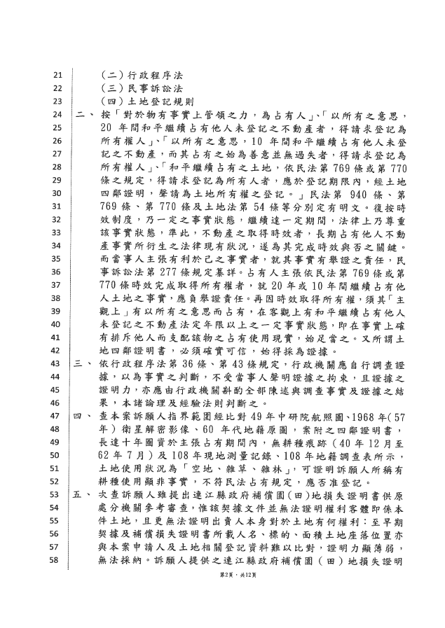
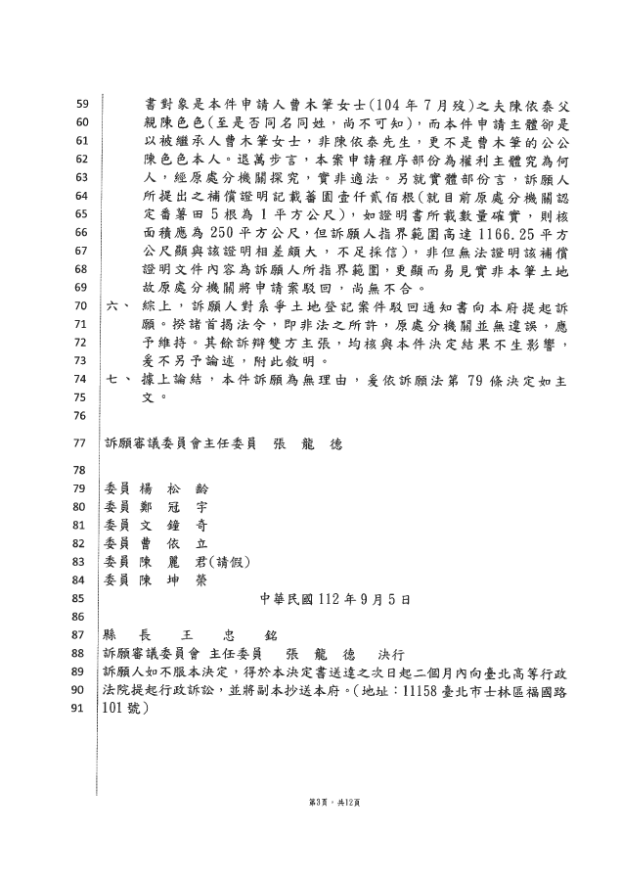
發展過程【現在】
◆ 112/09/14 - 【訴願人已領回決定書】 南竿社會住宅預定地介壽段光武營區為國有軍管，民眾因還地於民政策提出登記申請，分別於112年7月10日及9月5日由本縣地政局及訴願審議委員會駁回，提起行政訴訟期限為期兩個月至112年11月16日止。
▲112/09/08 介壽段870地號訴願決定書

Slide 19
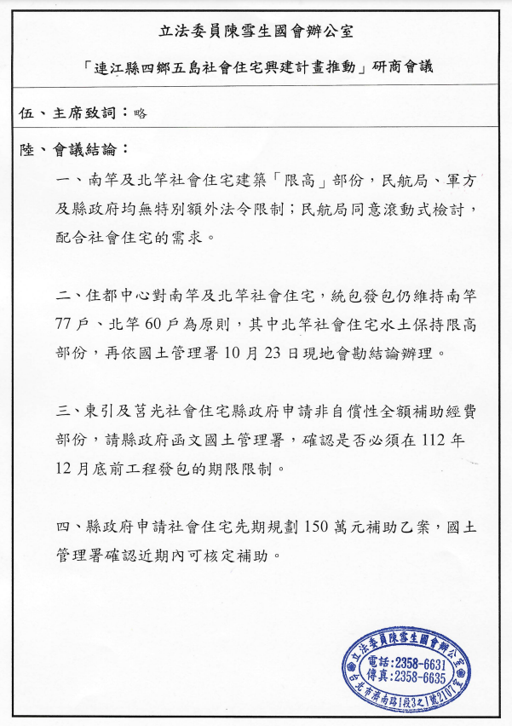
發展過程【近期】
【預定執行 - 三島】
◆ ◆ 112/10/11 - 函請立法院陳雪生委員協助召開第6次社宅研商會議，結論：
民航局同意配合社會住宅需求，滾動式檢討發布之規定。
住都中心仍以南竿77戶及北竿60戶為原則。
非自償補助計畫原則會延續至113年後，行政院尚審議中，請府方函文國土管理署。
先期規劃補助款國土管理署確認可於近期核定。
◆ ◆ 112/10/中 - 本府產發處預計函送本縣東引(40戶)、西莒(15戶)及東莒(10戶) 社會住宅非自償性經費補助計畫申請書予內政部國土管理署(原營建署)。

Slide 20
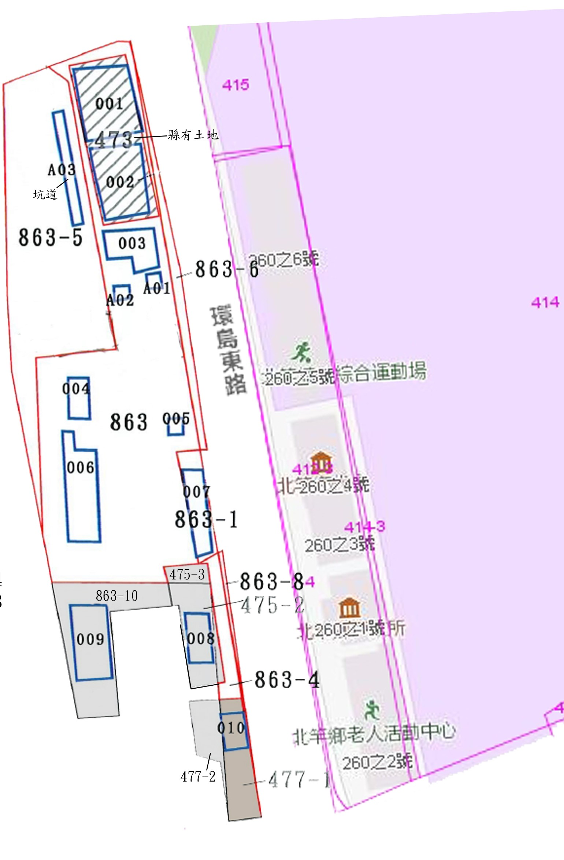
發展過程【近期】
【預定執行】
◆ 112/10/12 - 本人主持北竿社會住宅預定地現地會勘，研商城鄉發展分署及住都中心議題，該署及中心10/23~24蒞馬會勘：
◆
坑道位置、內部現況及保留方式。
坑道是否可作為建物防空避難空間或設置防空避難室。
坡度55%以上法定空地之土地，可否配置車道及平面停車位。
塘岐段863-4地號如納入本案基地內，該地號後方私有土地未來重建，是否會因未臨計畫道路而無法建造。
本府提出議題：
須請本縣地政局辦理鑑界作業，以確認坑道實際座落地號位置及範圍(A03坑道位置有誤)。
請軍方詳細說明坑道入口及戰備道路保留需求，如長寬，以利中央單位納入後續規劃。
▲北竿鄉塘岐段地籍圖

Slide 21
發展過程【近期】
列管協助營建署及住都中心，分別於112年底與113年上半年完成南北竿社會住宅統包工程上網發包作業。
爭取內政部社會住宅非自償性經費補助計畫申請書今年內核定(全額)。
各鄉戶數及主辦機關興辦一覽表
 | 南竿鄉 | 北竿鄉 | 東引鄉 | 莒光鄉 西莒 | 莒光鄉 東莒
戶數 | 77戶 | 60戶 | 40戶 | 15戶 | 10戶
主辦機關 | 城鄉發展分署 住都中心 | 城鄉發展分署 住都中心 | 連江縣政府 | 連江縣政府 | 連江縣政府

Slide 22
發展過程【近期】
督促工務處於本(112)年9月底辦理東引、西莒及東莒三島社會住宅PCM上網招標作業。 (於10/13完成評選程序)
督促工務處於本(112)年12月底前辦理三島社會住宅統包工程上網招標作業。

Slide 23
發展過程【近期】
後續統包、取得建照、施工期、完工並取得使用執照，移由工務處賡續辦理。
未來招租營運管理，移由產發處賡續辦理。
縣府
產發處
【提案】
縣府
工務處【工程】
縣府
產發處
【管理】
專案管理 統包工程發包後
移交
工程結案後
移交

Slide 24
陳雪生立委全力協助：
規定五萬人以上的鄉鎮方可興建社會住宅
非自償性經費補助可全額申請 （規定需縣府自行貸款中央分20年攤還，改為由內政部專案函報行政院同意依工程進度撥付）
土地同意已與中央機關國產屬及軍備局取得

Slide 25
簡報完畢
簡報完畢
恭請指導
簡報人：劉德全 參議

